Slide 1
真空热蒸发镀膜实验预习
2022.9.22

Slide 2
01
实验背景及目的
02
实验原理
目录/CONTENTS
03
实验内容及过程
04
疑惑

Slide 3
实验背景

Slide 4
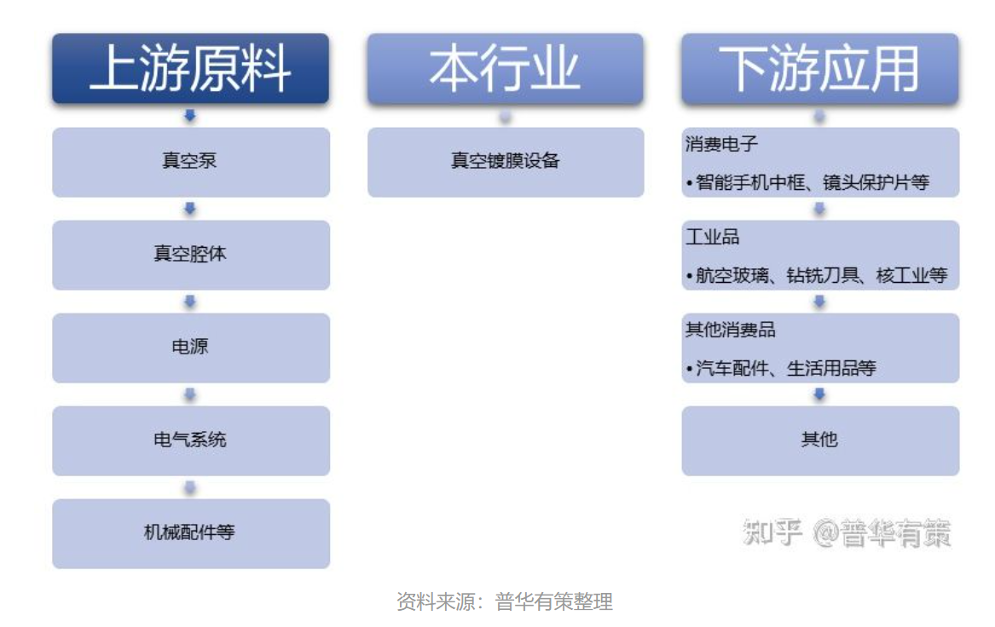
实验背景——真空镀膜
20 世纪 30 年代，真空镀膜技术开始兴起，经过将近五十年的发展，真空镀膜技术实现了大规模生产，在装饰、通讯、照明等工业领域得到了广泛的应用。相比于传统的电镀方法，在成本、环保、产品质量、能源消耗等方面具有较大优势。
如今，真空镀膜设备除应用在消费电子、集成电路、光学光电子元器件等领域外，还可以应用于医疗器械、航空航天、太阳能、塑料、包装、纺织、机械、防伪、建筑等领域。

Slide 5
实验原理

Slide 6
实验原理——真空镀膜
·真空热蒸发：
真空度>=10^-2的环境中，加热蒸发的材料到一定温度，材料中分子或原子的热振动能超过表面束缚能，蒸发或升华，再淀积载基片上形成薄膜。
·电阻加热法
·电子束加热
·激光加热
·离子溅射：
气体放电产生的正离子在电场的作用下轰击阴极的靶，靶材中原子或分子逸出，淀积到基片表面形成薄膜。
·直流二级溅射
·三级溅射
·射频溅射
·磁控溅射
·离子镀

Slide 7

实验原理——影响薄膜质量的因素
1、真空度对热蒸发的影响
气体分子的平均自由程L>>蒸发源到基片的距离
2、蒸发物质和基片的放置
同一批试件应尽可能靠近中央，因为载盘中心部分的膜厚比较均匀
3、蒸发物质的加热
蒸发温度决定着蒸发速率G的大小
固体物质受热过程中的放气现象会造成膜室内压强上升。因此应先“预熔释气”，再正式蒸镀
4、基片的表面清洁度和温度
严格清洗、烘干基片。放入镀膜室后还要进行离子轰击。
加热基片，以提高结合力、改善薄膜性质。

Slide 8
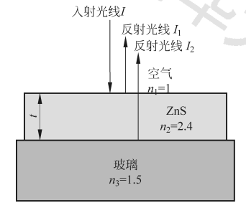
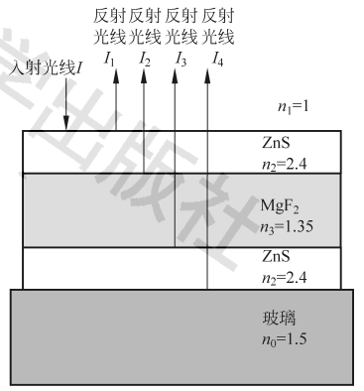
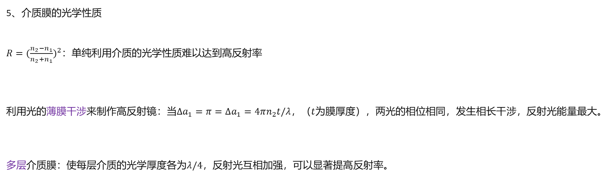
实验原理——影响薄膜质量的因素
5、介质膜的光学性质
$R={(\frac{n_{2}−n_{1}}{n_{2}+n_{1}})}^{2}$：单纯利用介质的光学性质难以达到高反射率
利用光的薄膜干涉来制作高反射镜：当$∆a_{1}=π=∆a_{1}=4πn_{2}t/λ$，（$t$为膜厚度），两光的相位相同，发生相长干涉，反射光能量最大。
多层介质膜：使每层介质的光学厚度各为$λ/4$，反射光互相加强，可以显著提高反射率。
*图来源于讲义
光在镀有ZnS薄膜的 玻璃表面上的反射
准确地控制膜厚是制备多层介质膜的关键
——采用极值法进行膜厚监测
*图来源于讲义
光在镀有 ZnS/MgF2/ZnS三层 薄膜的玻璃表面上的反射

Slide 9



实验原理——气体放电
电流通过气体的现象叫作气体放电。
巴邢定律——气体放电的击穿电压是电极距离和气体压力的函数
当倍增系数能够达到1时，放点气体本身就能维持放电。
倍增系数与电离系数有关。
电离系数与电极距离和气体压力有关。

Slide 10
实验过程

Slide 11
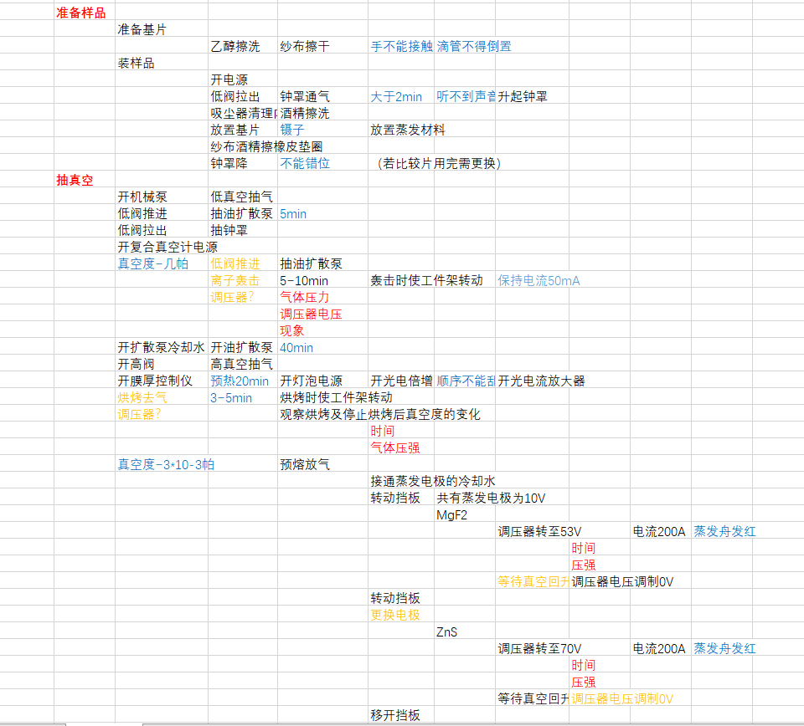
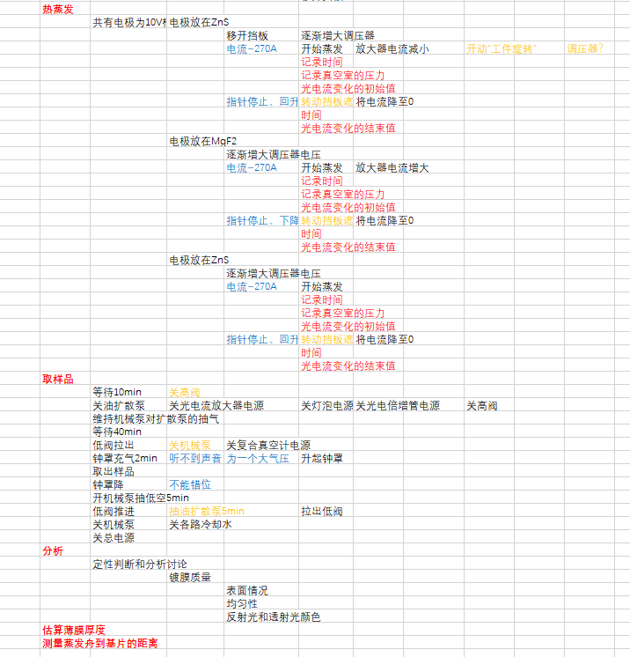

Slide 12
疑惑

Slide 13
疑惑
·思考题
机械泵的极限真空只有10-2帕，当达到10-1帕的时候，实际抽速只有理论的1/10，如果要获得高真空的话，必须采用油扩散泵。
油扩散泵的应用压强范围是10-1帕-10-7帕。
·实验仪器
机械泵与油扩散泵。
当油扩散泵用机械泵预抽到低于1帕真空时，油锅可开始加热。沸腾时喷嘴喷出高速的蒸气流，热运动的气体分子扩散到蒸气流中，与定向运动的油蒸气分子碰撞。气体分子因此而获得动量，产生和油蒸气分子运动方向相同的定向流动。到前级，油蒸气被冷凝，释出气体分子，即被前级泵抽走而达到抽气目的。
·实验操作

